Slide 1

The Campus of the Future
Samarbeidsprosjekt og workshops mellom NTNU og TU Delft

Slide 2
Mål om å etablere kunnskapsstatur på sentrale områder for campusutvikling, særlig på utforming og organisering av arbeidsplasser for ansatte og studenter og utvikling av mer bærekraftige løsninger for fremtidens universitetsbygninger.
Bidra til ny kunnskap om organisering og gjennomføring av store, offentlige byggeprosjekter.

Slide 3
Noen begrensninger på grunn av Covid-19.
«Campus Research Forum»
  Digitalt forum med representanter fra Helsinki University, Aalto University, ZHAW, TU Delft og NTNU.
Theresa Wheele, PhD-kandidat ZHAW/NTNU
– Hybrid Learning Environments
Andre nettverk
  TWR.
  EuroFM.

Slide 4
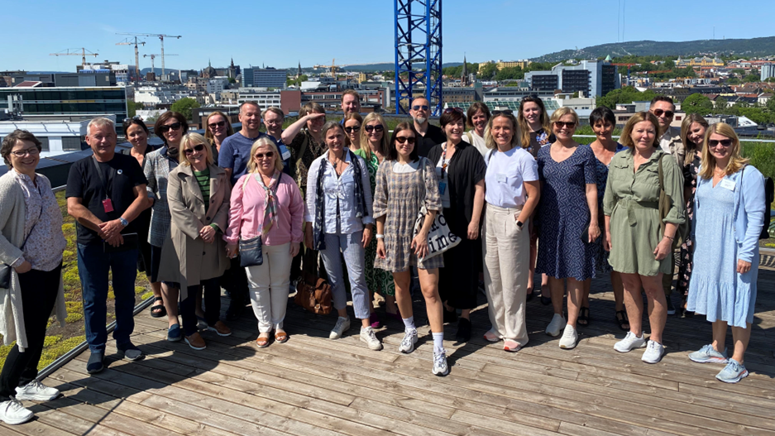
Fagnettverk for bærekraftig campus- og arbeidsplassutvikling

Slide 5
Nettverksaktiviteter, nasjonalt nettverk
Statsbygg er initiativtaker sammen med FoU-programmet Fremtidens Campus NTNU.
30.-31. mai: Oppstart og befaring i Oslo
  OsloMet
  UiO – Domus Juridica
  Nasjonalmuseet
  Høyskolen Kristiania
2. okt: Nettverksmøte/webinar: Evaluering av nytt mediebygg ved Høgskulen i Volda
20. nov: Nettverkskonferanse i Trondheim

